Slide 1
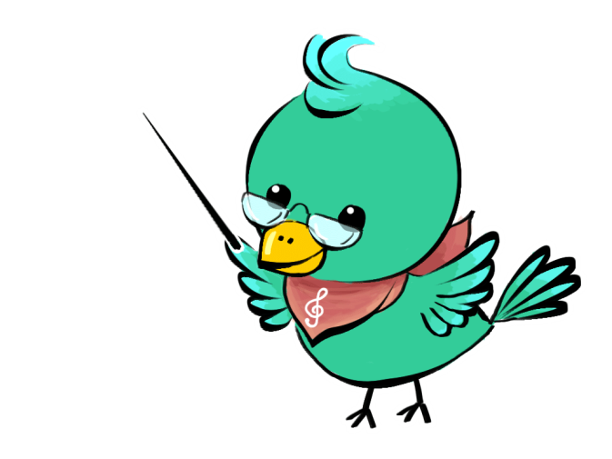
UBND TX HOÀI NHƠN TRƯỜNG TIỂU HỌC SỐ 1 HOÀI HẢO
GROUP MEMBER
Tiết đọc hoạt động cùng đọc
Lớp 1A1
Năm học: 2024-2025

Slide 2
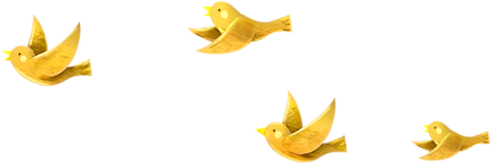
Trước khi đọc

Slide 4
Trong khi đọc

Slide 5
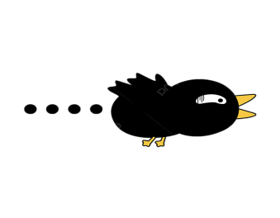
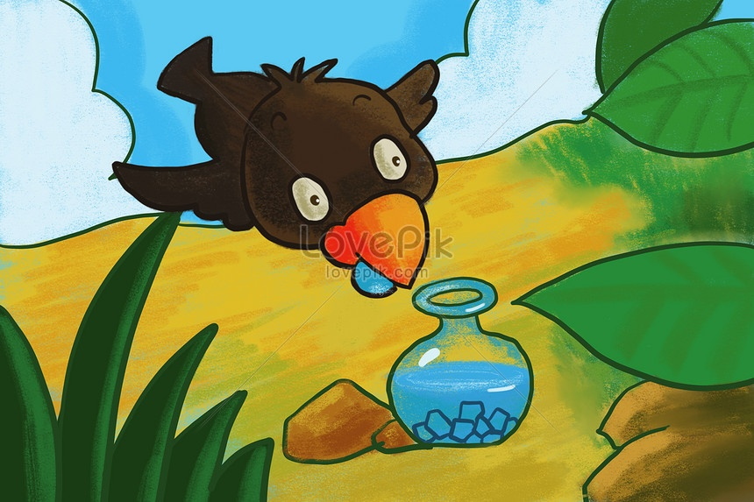
NGÔ MINH VÂN dịch
Nhà xuất bản:Dân Trí,H.
Truyện ngụ ngôn đặc sắc
Quạ uống nước
NỘI DUNG 1
NỘI DUNG 2
NỘI DUNG 3
NỘI DUNG 4

Slide 6
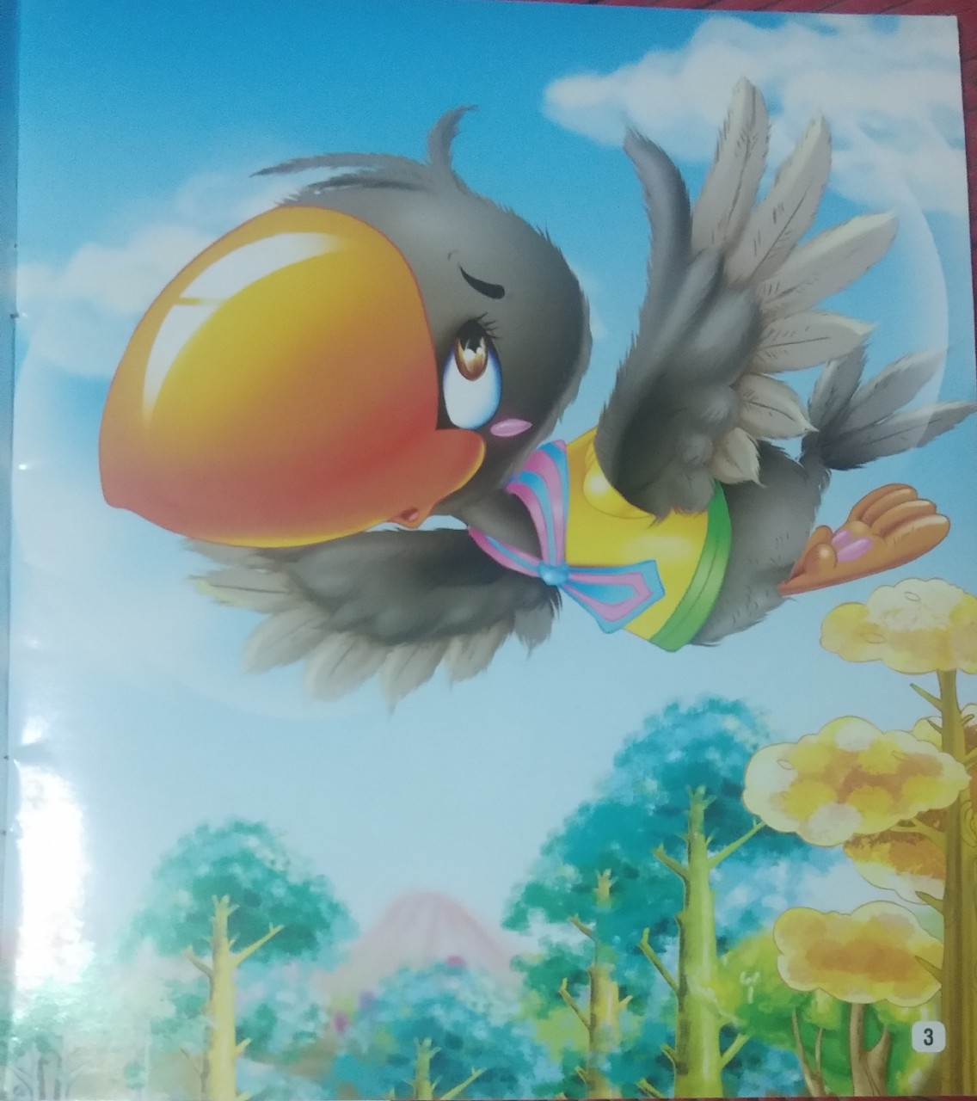
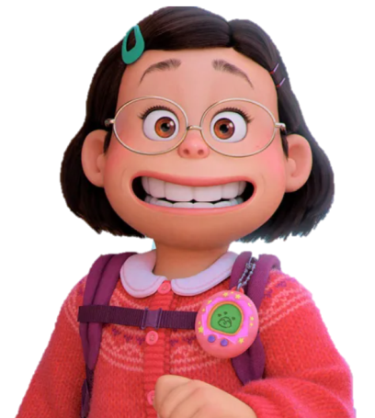
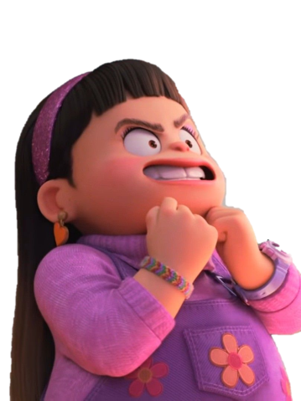
Truyện ngụ ngôn
Quạ uống nước
Một chú quạ đang bay lượn trên trời, chợt thấy cổ họng khát khô, bèn đảo vòng quanh để tìm nước uống.
Quạ nhìn thấy ở bên vệ đường đằng xa có một cái bình thủy tinh, liền bay lại gần.
May quá, trong bình đúng là có một ít nước!
Họ và tên
Họ và tên
07/11/2024

Slide 7
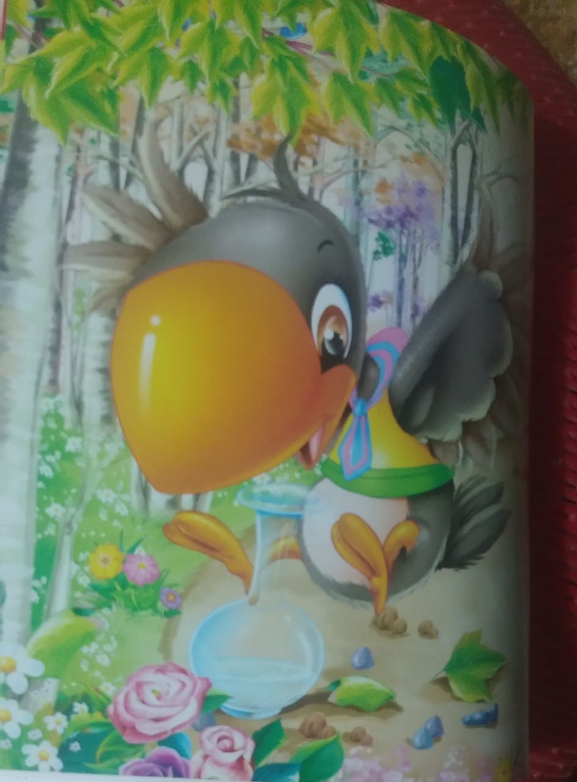
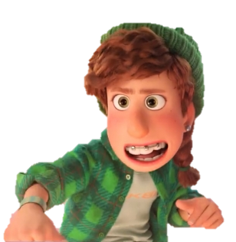
Truyện ngụ ngôn
Quạ uống nước
Đang khát khô cả cổ, nhìn thấy bình nước, Quạ reo lên vui mừng và vỗ vỗ cánh chạy vòng quanh bình.
Thế nhưng, cổ bình quá cao mà miệng bình lại quá nhỏ, Quạ không sao thò được mỏ của mình vào trong để uống nước.
07/11/2024

Slide 8
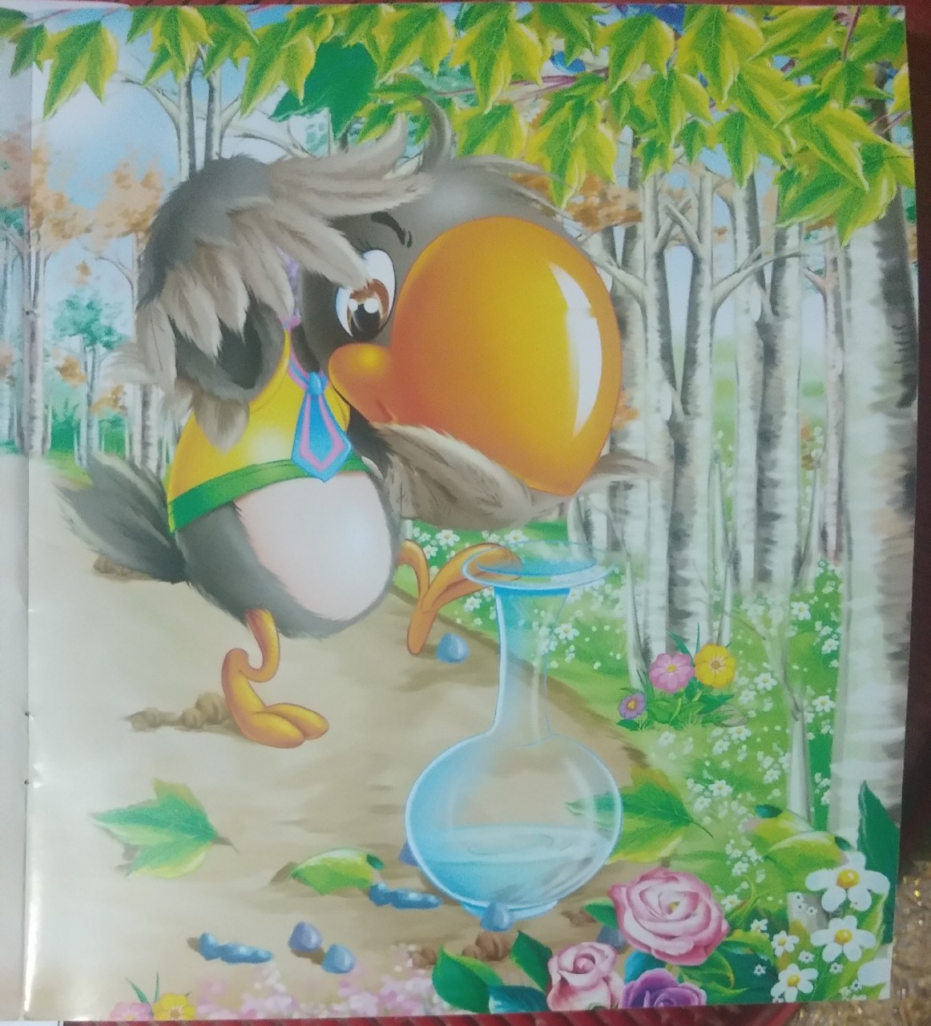
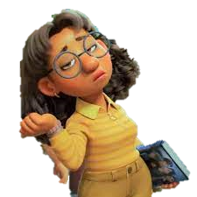
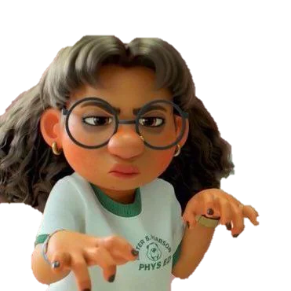
Truyện ngụ ngôn
Quạ uống nước
Khó khăn lắm mới tìm được nước mà lại không uống được, chẳng nhẽ cứ phải đứng giương mắt nhìn như thế sao? Quạ nóng ruột quá, cơn khát thôi thúc nó phải suy nghĩ để tìm ra cách uống được nước trong bình.
Quạ nghĩ mãi, nghĩ mãi… Rồi nó đi nhặt một viên sỏi thả vào trong bình nước.
07/11/2024

Slide 9
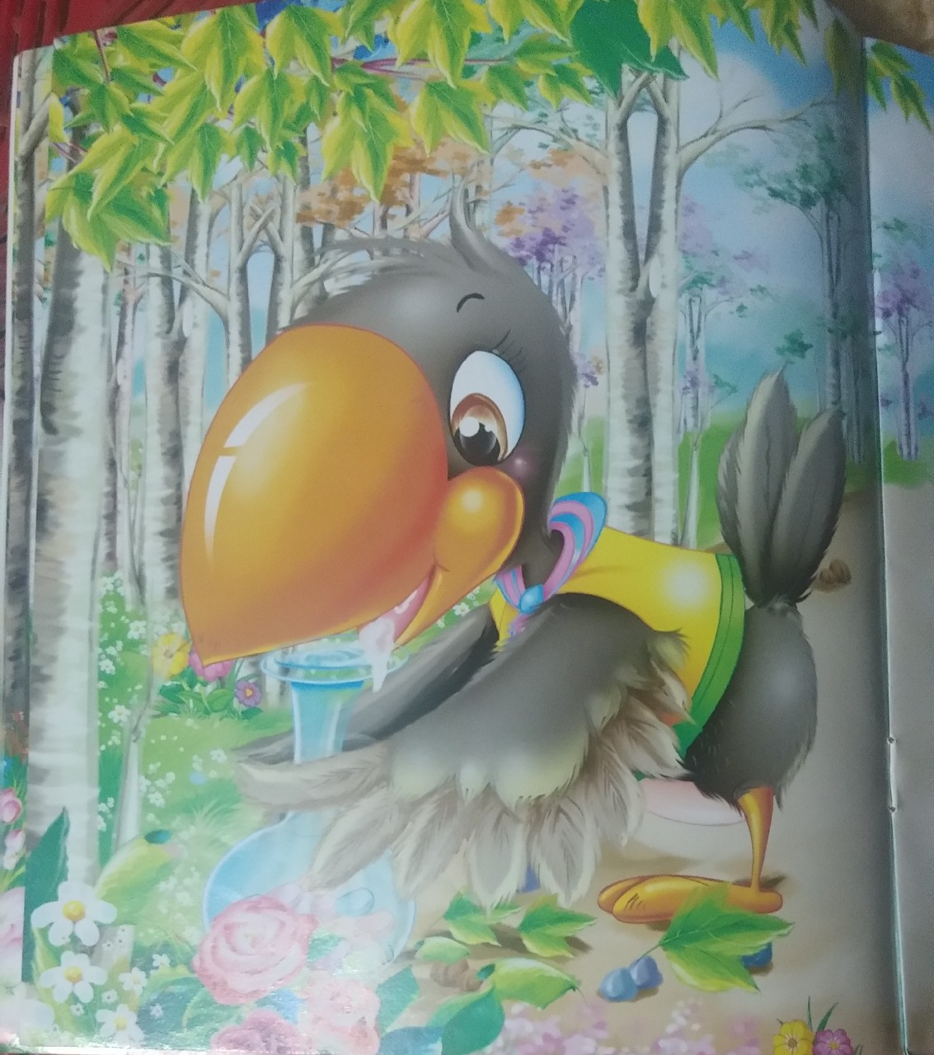
Truyện ngụ ngôn
Quạ uống nước
Thấy nước trong bình dâng lên một chút, nó liền nhặt thêm thật nhiều sỏi và thả tiếp vào. Nước trong bình cứ dâng dần, dâng dần lên cho đến tận miệng. Cuối cùng thì chú quạ thông minh đã uống được nước rồi!
07/11/2024

Slide 10
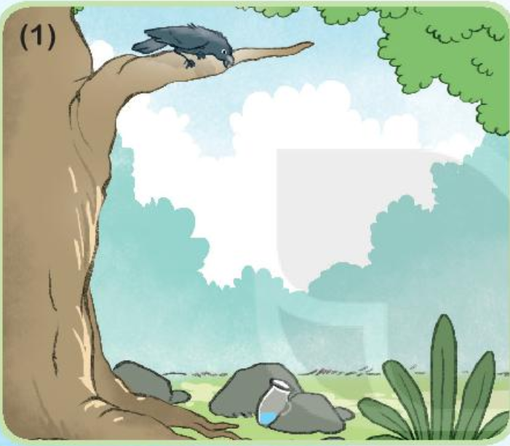
Con quạ nhìn thấy gì dưới gốc cây?

Slide 11
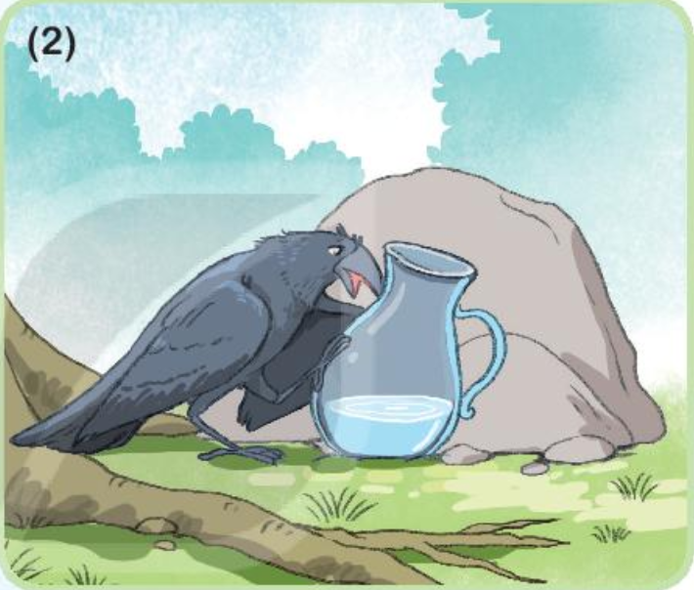
Quạ có uống được nước trong bình không? Vì sao?

Slide 12
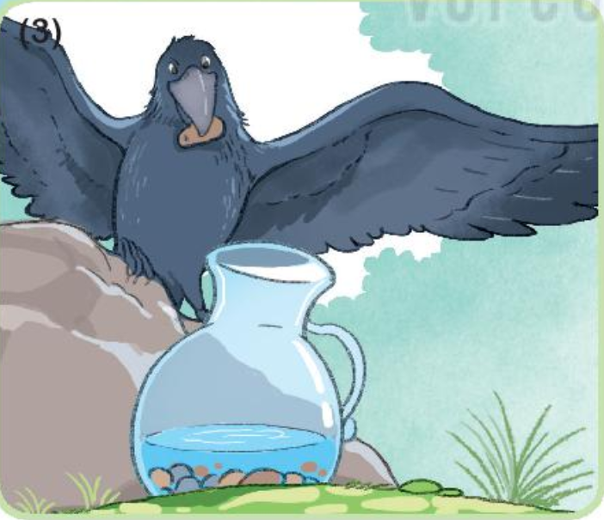
Quạ đã nghĩ ra điều gì?

Slide 13
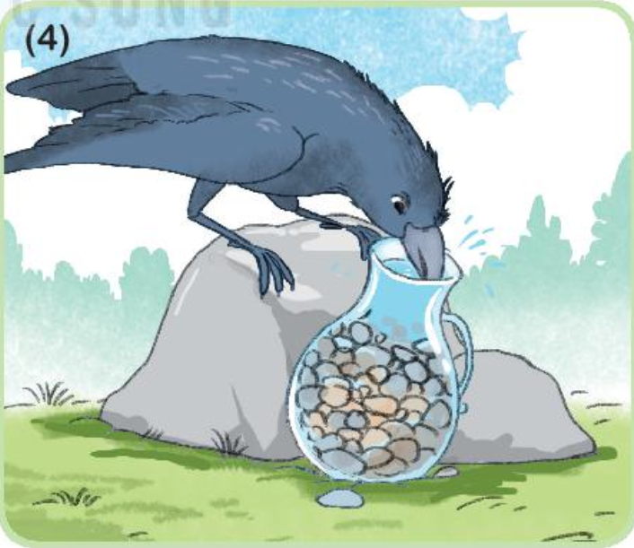
Cuối cùng, quạ có uống được nước trong bình không? Vì sao?

Slide 14
Sau khi đọc

Slide 15
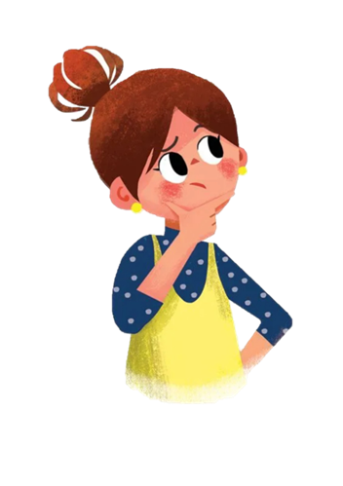
Vì sao Quạ không thể uống nước trong lọ?
Cổ bình quá cao mà miệng bình lại quá nhỏ.
07/11/2024

Slide 16
Để uống được nước Quạ nghĩ ra kế gì?
Nó đi nhặt từng viên sỏi thả vào trong bình nước.
07/11/2024

Slide 17
Cuối cùng Quạ có uống được nước trong lọ không?
Chú quạ thông minh đã uống được nước.
07/11/2024

Slide 18
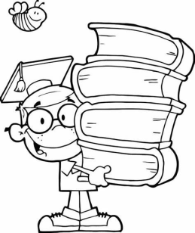
Kết luận:
- Nhờ vào trí thông minh và sự cố gắng nỗ lực của bản thân mà quạ đã cứu sống được chính bản thân mình, thoát ra khỏi hoàn cảnh khó khăn nhất.
Sự kiên trì là chìa khóa để giải quyết bất kỳ vấn đề nào vì cuối cùng dù cho tình hình có nghiêm trọng đi chăng nữa, thì chúng ta cũng sẽ tìm thấy một giải pháp.
Khi gặp khó khăn, chớ vội nản lòng từ bỏ, hãy suy nghĩ tìm cách giải quyết, lặp đi lặp lại thử nghiệm vì ý tưởng của bạn có lẽ sẽ không tệ như bạn nghĩ.
Họ và tên
Họ và tên
07/11/2024

